Slide 1


Pandas for Finance Data Analysis

Slide 2

수강대상
파이썬을 해본 경험이 있지만, 판다스 라이브러리를 처음 사용해보거나
앞으로 익숙해지고 싶은 분!

Slide 3


금융데이터 분석 혹은 시계열 데이터 분석에 있어 엑셀보단 파이썬으로!

Slide 4
본 강의는 금융데이터(시계열 데이터) 분석과 관련된 판다스 강의!

Slide 5
Jupyter Notebook File
Pandas
강좌를 통해서도 만들겠지만, 강의 이후 자신만의 매뉴얼을 만들어서
판다스를 사용할 때마다 참고할 수 있도록 자신만의 Jupyter Notebook File 만들기

Slide 6
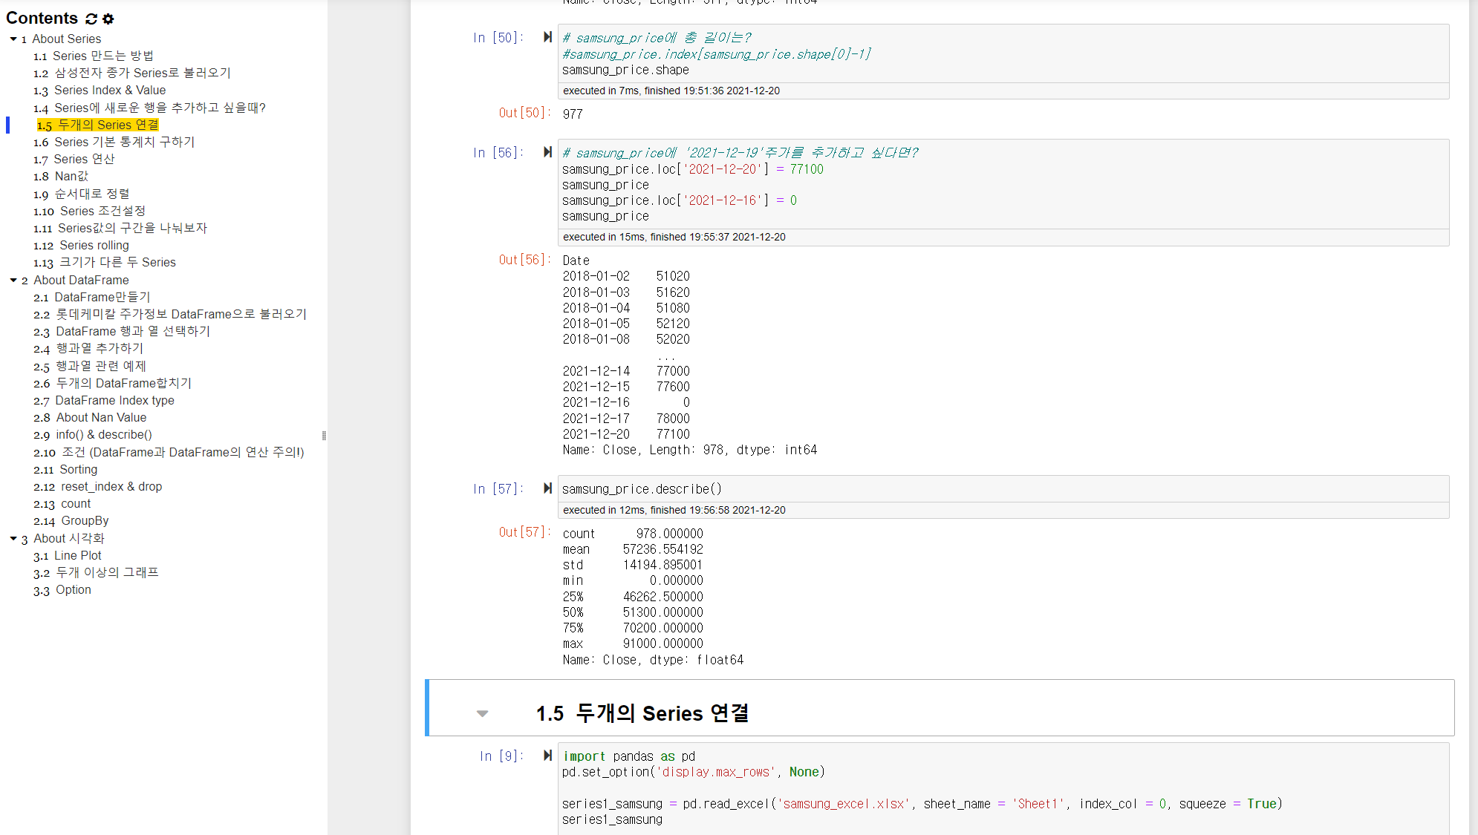
강의 촬영용 Jupyter Notebook 파일

Slide 7
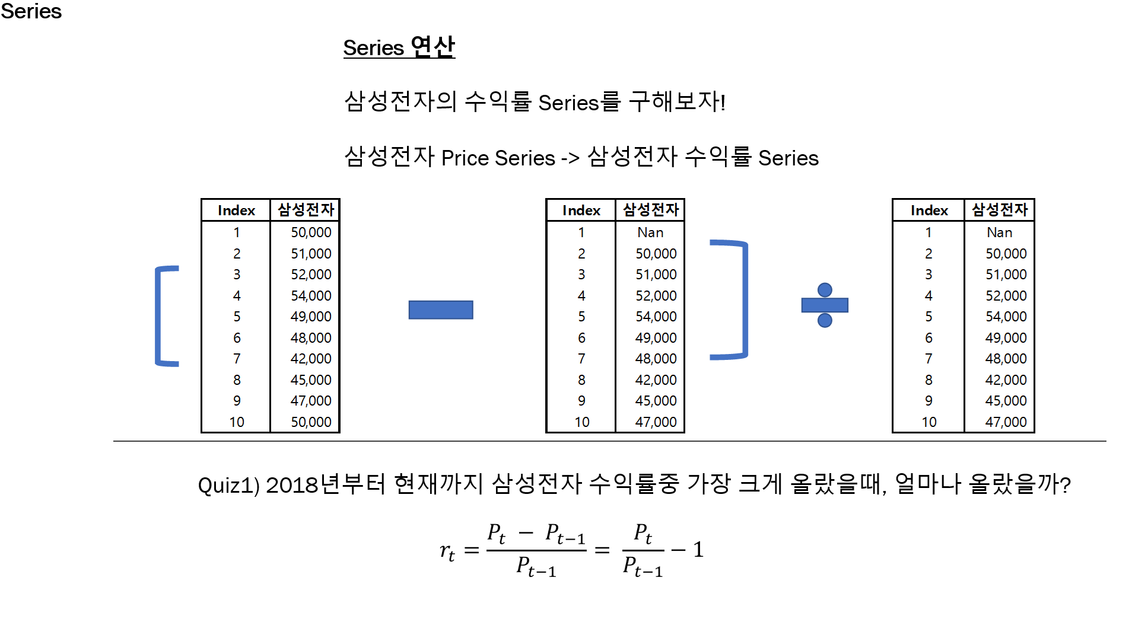
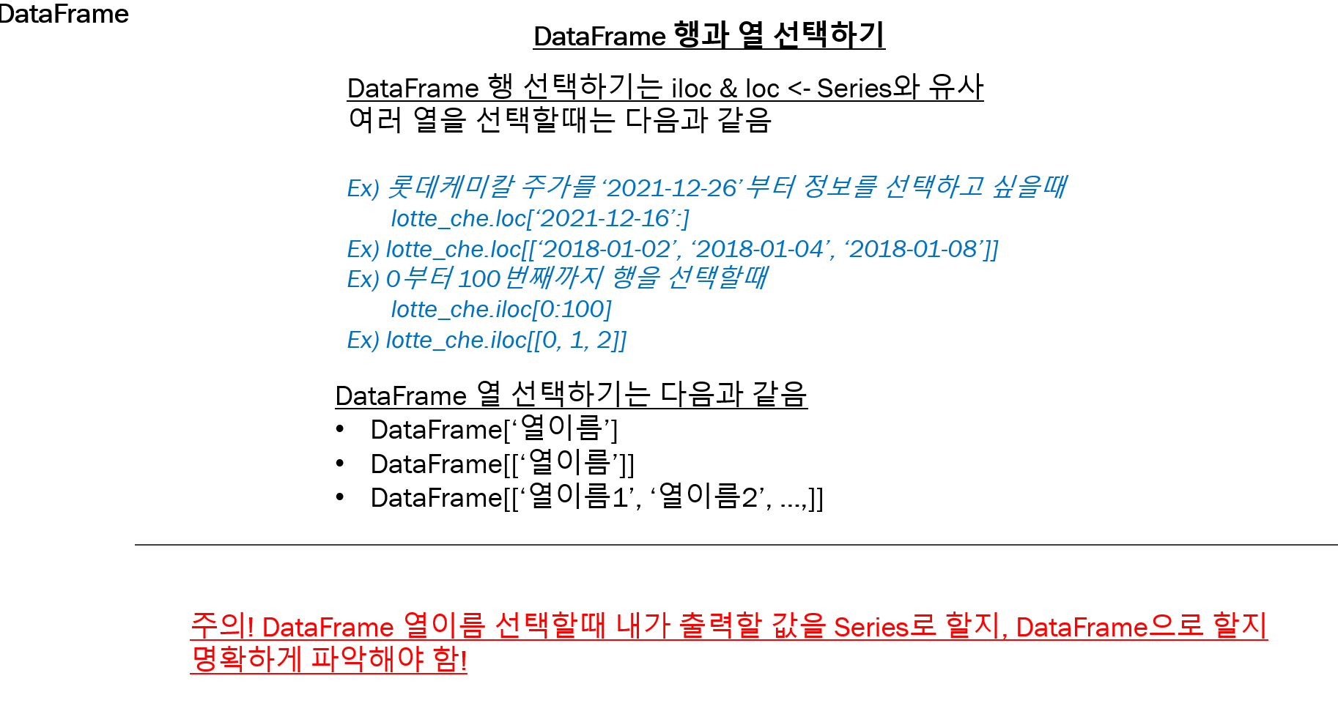
판다스를 이용해 금융데이터(시계열 데이터)를 다루는데 있어
발생할 수 있는 상황들을 모았다 !
Series 강좌 중
DataFrame 강좌 중

Slide 8

수강대상
파이썬 기초 문법을 익힌분!
파이썬을 활용해 금융데이터 분석을 하고싶은 분!
나만의 트레이딩룸 만들기 Series를 듣기 전 Pandas를 배워보고 싶은 분!

Slide 9

Anaconda 설치
Google에서 Anaconda Download 검색 후
Anaconda 메인 홈페이지에서 자신의 개발환경에 맞는 버전 다운로드

Slide 10
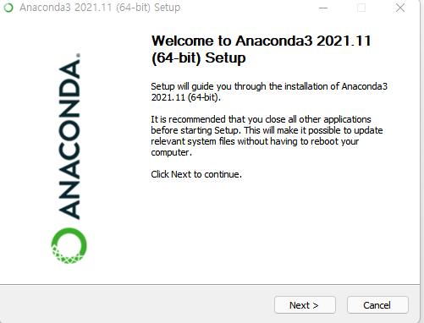
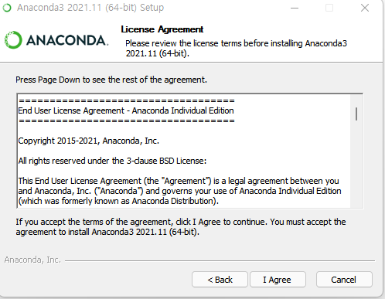
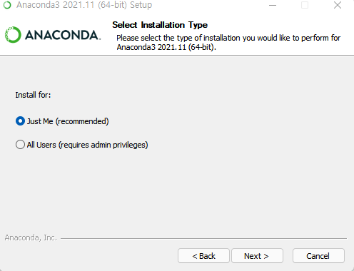
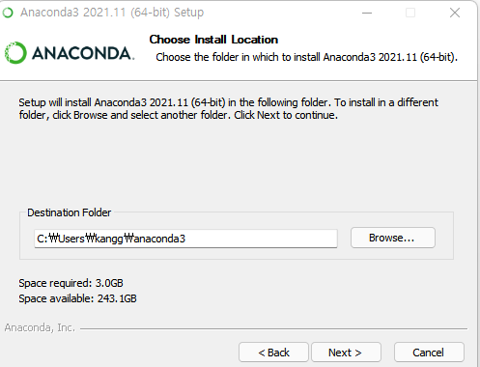
Anaconda 설치2

Slide 11
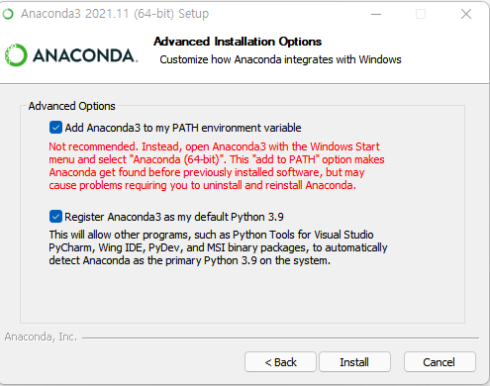
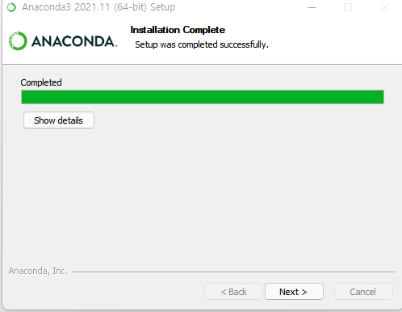
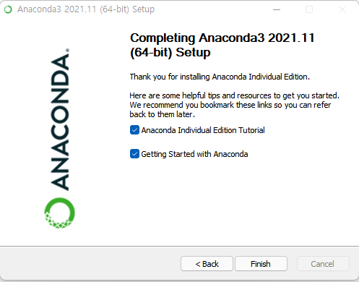
Anaconda 설치3

Slide 12
Jupyter Notebook 환경(확장 프로그램 설치하기)
pip install jupyter_contrib_nbextensions
(라이브러리 설치)
jupyter contrib nbextension install –-user
(쥬피터 노트북에 라이브러리 볼 수 있도록 설정)
Anaconda Prompt 실행

Slide 13
(참고) MarkDown
목차(제목) 표시
# 판다스
## 판다스
### 판다스
#### 판다스
##### 판다스
줄바꿈
금융데이터 (스페이스바 두번)
분석을
Or
금융데이터<br>분석을
텍스트 색
<font color=blue>텍스트(text)</font> <font color=red>텍스트(text)</font> <font color=green>텍스트(text)</font> <font color=pink>텍스트(text)</font> <font color=yellow>텍스트(text)</font>

Slide 14
0. About Pandas
데이터 분석과 관련된 다양한 기능을 제공하는 파이썬 패키지(라이브러리)
표 형태의 데이터를 다루는데 특화된 파이썬 모듈

Slide 15
1. Pandas_type
Pandas
Series
DataFrame
(주의) Series의 문법과 DataFrame의 문법을 혼돈해서 사용하면 안된다!

Slide 16
Series
Series생성
import pandas as pd
pd.Series(Data)
List (리스트)
Dictionary(딕셔너리)
딕셔너리의 경우 Value와 Index를 동시에 생성할때 사용되며,
리스트의 경우 Value만 우선적으로 생성할때 사용

Slide 17
Series
pd.read_csv( )
path
index_col
header
squeeze

Slide 18
Series
Series Index & Value
loc
iloc
Quiz1) 만약 삼성전자 Series(samsung_price)에 2020-12-15 Data가 있을까?
Quiz2) 만약 삼성전자 Series(samsung_price)에 100번째 Data값은 무엇일까?

Slide 19
Series
기존의 Series에 새로운 값을 추가하고 싶다면?
Index에 해당되는 값을 추가하는 거기 때문에
loc 혹은iloc 둘 중 하나를 사용하면 되지 않을까?
Quiz1) 삼성전자 Series(samsung_price)에 총 길이는?
Quiz2) 삼성전자 Series(samsung_price)에 ‘2021-12-20’가격을 업데이트 하고 싶다면?

Slide 20
Series
두개의 Series 연결
List에서 데이터를 추가할때 .append를 사용하듯,
Series도 append를 사용한다!
ignore_index = False
Quiz1) samsung_excel 파일의 sheet1(2018~2019)와 sheet2(2020~2021)를 연결!

Slide 21
Series
Series 중에서 가장 큰 값과 작은값?(기본 통계치)
Quiz1) 삼성전자 Series(samsung_price)에 가장 큰 값은?
Quiz2) 삼성전자 Series(samsung_price)에 가장 큰 값의 날짜는?

Slide 22
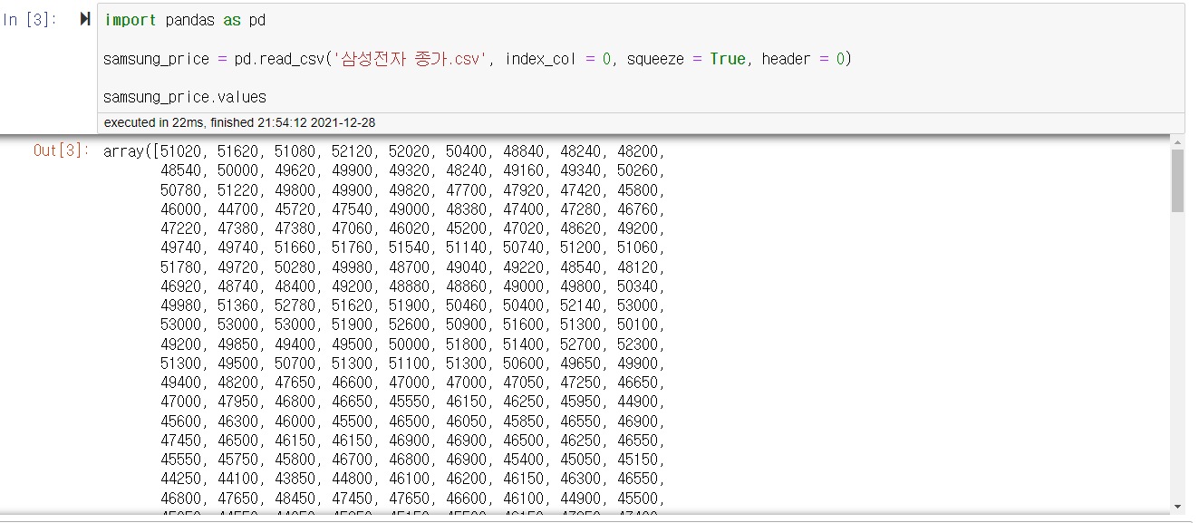


Series
About Numpy
Series 혹은 DataFrame의 값을 선택하려면?

Slide 23
Series
Numpy Array 연산
BroadCasting
“Series와 DataFrame의 연산을 하려면 BroadCasting에
대해서 파악하고 있어야 한다”

Slide 24

Series
Series 연산
삼성전자의 수익률 Series를 구해보자!
삼성전자 Price Series -> 삼성전자 수익률 Series
Quiz1) 2018년부터 현재까지 삼성전자 수익률중 가장 크게 올랐을때, 얼마나 올랐을까?
$$r_{t}=\frac{P_{t} − P_{t−1}}{P_{t−1}}= \frac{P_{t}}{P_{t−1}}−1$$

Slide 25
Series
Nan값
Nan값 제거 = dropna()
Nan값 채우기 = fillna()
Nan값 연산

Slide 26
Series
순서대로 정렬
sort_values(ascending = True or False)
sort_index(ascending = True or False)
Quiz1) 삼성전자 Series(samsung_price)를 가격이 큰 순서대로 나타내보자.
그럼 어떤 시기에 가격이 가장 높았을까?

Slide 27
Series
조건의 따라 값을 찾아보고 싶을때?
특정한(조건이 있는)값만 알아보고 싶을때 어떻게 해야될까?
series.values or index [ 조건]
(참고) Numpy에서 np.where
np.where(조건문, 조건문이 참일때의 값, 조건문이 거짓일때의 값)
Quiz1) 삼성전자 Series(samsung_return)에서 수익률이 4%이상일때의 빈도수는 어느정도
였을까?
Quiz2) 삼성전자 Series(samsung_return)에서 수익률이 4%이상일때 1로, 4% 작을때 0으로
하는 새로운 Series를 만들어 보자!

Slide 28
Series
데이터의 구간을 설정해보자!
pd.cut(series, bins = ?) -> bins의 개수로 구간을 나눔
pd.qcut(series, ?(숫자)) -> 동일한 개수로 구간을 나눔
Quiz1) 삼성전자 Series(samsung_return)의 수익률의 구간을 구해보자(10등분)

Slide 29
Series
Rolling
series.rolling(window = days).내가 원하는것!
https://pandas.pydata.org/docs/reference/api/pandas.DataFrame.rolling.html?highlight=rolling
Quiz1) 삼성전자 Series(samsung_price)의 30일 이동평균을 구해보자!

Slide 30
Series
서로 다른 길이의 두개의 Series
11 50,000
Quiz1) 삼성전자 Series(samsung_price)와 Kospi의 상관관계를 구해보자!

Slide 31
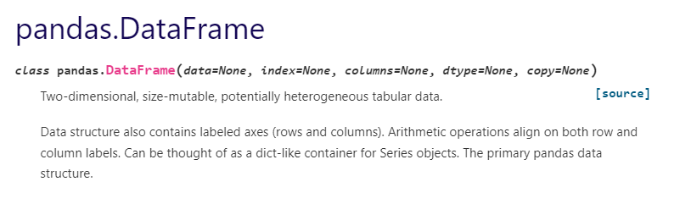
DataFrame
About DataFrame

Slide 32
DataFrame
DataFrame만들기
pd.DataFrame(data, index, columns)
(참고) index와 columns는 변수를 리스트로 받음
(참고) dictionary를 data변수로 받을때는 index 혹은 col값을 설정
(참고)Series를 DataFrame으로 받을 수 있음.
https://pandas.pydata.org/docs/reference/api/pandas.DataFrame.html

Slide 33
DataFrame
DataFrame으로 데이터 불러오기
Series
DataFrame
pd.read_csv( )
path
index_col
header
squeeze = True
pd.read_csv( )
path
index_col
header

Slide 34
DataFrame
DataFrame 행과 열 선택하기
Series
DataFrame
pd.read_csv( )
path
index_col
header
squeeze = True
pd.read_csv( )
path
index_col
header

Slide 35
DataFrame
DataFrame 행과 열 선택하기
DataFrame 행 선택하기는 iloc & loc <- Series와 유사
여러 열을 선택할때는 다음과 같음
Ex) 롯데케미칼 주가를 ‘2021-12-26’부터 정보를 선택하고 싶을때
lotte_che.loc[‘2021-12-16’:]
Ex) lotte_che.loc[[‘2018-01-02’, ‘2018-01-04’, ‘2018-01-08’]]
Ex) 0부터 100번째까지 행을 선택할때
lotte_che.iloc[0:100]
Ex) lotte_che.iloc[[0, 1, 2]]
DataFrame 열 선택하기는 다음과 같음
DataFrame[‘열이름’]
DataFrame[[‘열이름’]]
DataFrame[[‘열이름1’, ‘열이름2’, …,]]
주의! DataFrame 열이름 선택할때 내가 출력할 값을 Series로 할지, DataFrame으로 할지
명확하게 파악해야 함!

Slide 36
DataFrame
DataFrame 행과 열 추가하기
열추가
행추가
Quiz1) 롯데케미칼 DataFrame에 수익률 열 추가 및 ‘2021-12-23’행 추가 해보기!

Slide 37
DataFrame
DataFrame 행과 열 선택하기 예제
def return_fn(DataFrame):
df_close = DataFrame[‘Close’]
df_close[‘Return’] = df_close.pct_change()
return df_close

Slide 38
DataFrame
DataFrame 합치기
두개의 DataFrame 합칠때, 날짜가 같은 부분만 합치고 싶을때(교집합) 어떻게 할까?
pd.concat([dataframe1, dataframe2], keys = [], names=[], axis = 0 or 1, join = ‘outer’ or ‘inner’)
concat, join, merge
index의 type이 같아야 한다
https://pandas.pydata.org/docs/reference/api/pandas.concat.html

Slide 39
DataFrame
DataFrame index type
pd.concat으로 두개 이상의 DataFrame를 합칠 수 있다!
문제는 Index가 같아야 한다!

Slide 40
DataFrame
About Nan Value
DataFrame에 Nan값이 있는지 확인하는 방법
-> df.isna() : Nan값을 True로 반환
2. Nan값을 제거하는 방법
-> df.dropna()
Nan값을 채우는 방법
-> df.fillna(value)
Q) DataFrame에서 Nan값에 해당되는 날짜만 찾는 방법?

Slide 41
DataFrame
About Nan Value
DataFrame에 Nan값이 있는지 확인하는 방법
-> df.isna() : Nan값을 True로 반환
2. Nan값을 제거하는 방법
-> df.dropna()
Nan값을 채우는 방법
-> df.fillna(value)
Q) DataFrame에서 Nan값에 해당되는 날짜만 찾는 방법?

Slide 42
DataFrame
info() & describe()
https://pandas.pydata.org/docs/reference/api/pandas.DataFrame.info.html
https://pandas.pydata.org/docs/reference/api/pandas.DataFrame.describe.html

Slide 43
DataFrame
조건
(주의)DataFrame과 DataFrame의 연산!
-> 같은 Index 이면서 같은 Column을 가진 두 value 연산
-> 만약 이 중 하나라도 NaN이 있다면 NaN으로 채워짐
-> 그리고 index나 colum명이 다르면 NaN으로 채워짐
(조건)DataFrame[series 조건값].value or index
Q) Kospi가 1%이상 상승한날, 삼성전자는 얼마나 상승했을까?

Slide 44
DataFrame
Sorting
1. Index
-> df.sort_index(ascending = True or False)
2. Value
-> df.sort_values(by = ‘컬럼이름’, ascending = True or False)
Q) Kospi가 2%이상 상승하고, 삼성전자가 2%이상 상승한 날짜는 언제인가?

Slide 45
DataFrame
reset_index() & drop
1. reset_index()
-> df.reset_index(ascending = True or False)
2. drop
-> df.drop(‘열이름’, axis = 1)
-> df.drop(‘행값’, axis = 0)

Slide 46
DataFrame
count
1. unique()
count()
value_counts()
Q) KRX에 상장된 섹터 중 가장 많이 상장된 섹터는?

Slide 47
DataFrame
GroupBy
https://pandas.pydata.org/docs/reference/api/pandas.DataFrame.groupby.html
df.groupby([‘컬럼이름’]).mean()
df.groupby([‘컬럼이름’]).count()
df.groupby([‘컬럼이름’]).std()
Etc…
Q) ‘PER’기준 저평가된 섹터에서, 섹터평균보다 PER가 낮은 회사는?

Slide 48
DataFrame
To be
join
merge
aggregate
Etc….

Slide 49
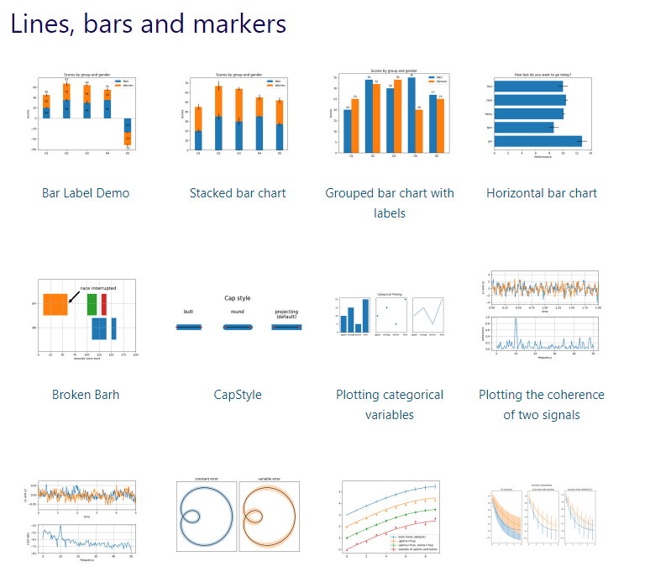
시각화

Slide 50
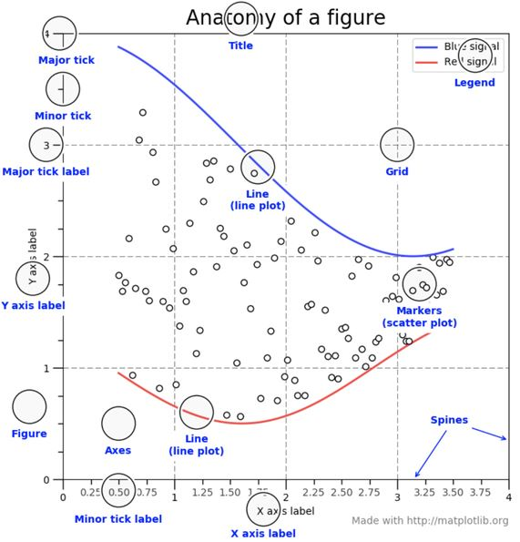
시각화
Import matplotlib.pyplot as plt
도화지 생성
Data
꾸밀 내용
보여주기 명령
https://matplotlib.org/stable/index.html

Slide 51
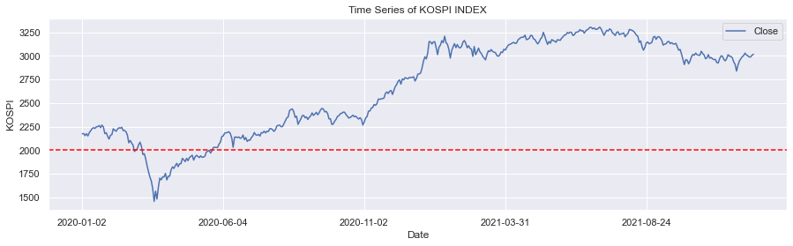
시각화
Simple Line Graph (1개)

Slide 52
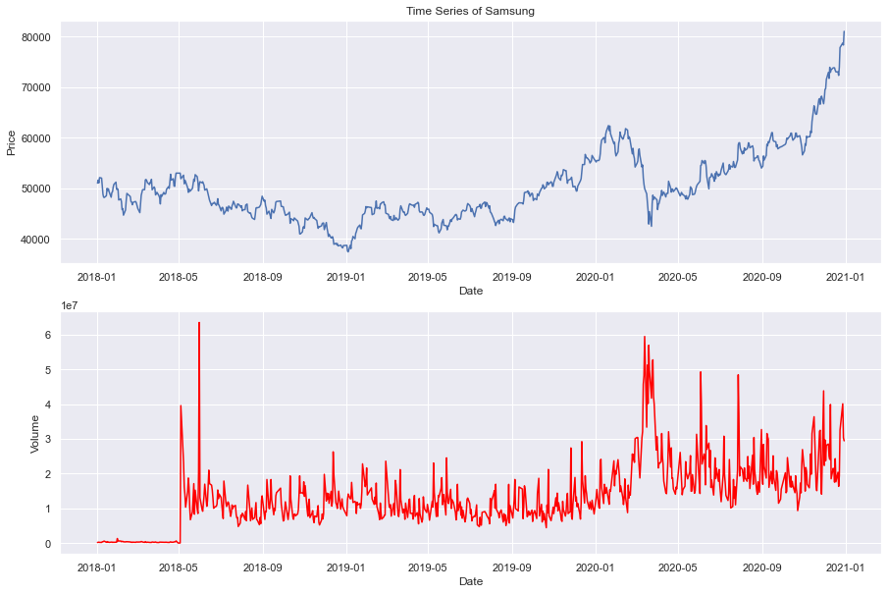
시각화
두개 이상의 그래프

Slide 53
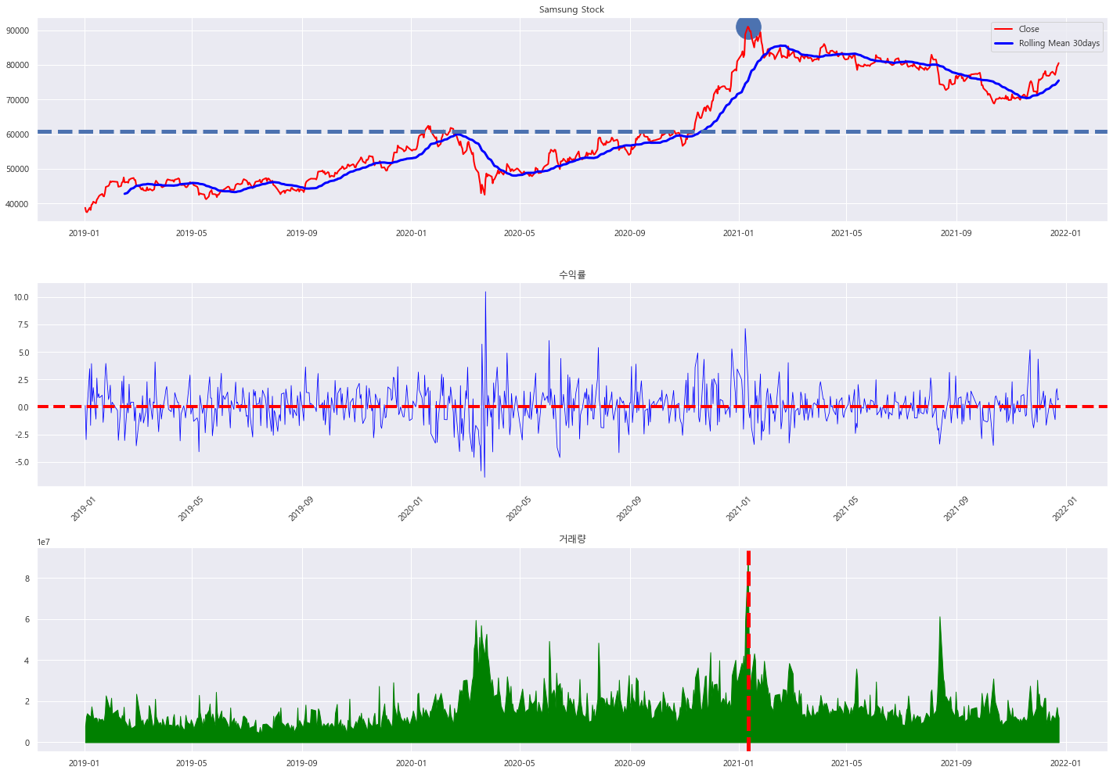
시각화
Option

Slide 54
시각화
참고 라이브러리
Seaborn
https://seaborn.pydata.org/
Plotly
https://plotly.com/python/

